Slide 1
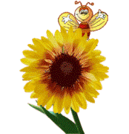
Урок литературного чтения 2 класс Э.Шим «Жук на ниточке»
Подготовила учитель нач. классов ОШ №4 Качан О.В.

Slide 2
Учись читать! Учись читать! Важнее нет науки! Тот, кто умеет сам читать, Совсем не знает скуки!

Slide 3
21 | 5 | 20 | 2 | 18
13 | 23 | 9 | 14 | 12
24 | 10 | 1 | 19 | 17
16 | 7 | 8 | 25 | 6
3 | 15 | 4 | 11 | 22

Slide 4
Поиграем Прочитайте стихотворение, вставьте слова по смыслу.
Бабочка, давай…!(дружить, летать, бегать)
Веселее …. жить. (вместе, вдвоём, только)
Есть в саду у нас…,(каша, цветы, булки)
Полетай над ними … .(мы, ты, сам)

Slide 5
Поиграем Прочитайте стихотворение, которое у нас получилось.
Бабочка, давай дружить!
Веселее вместе жить.
Есть в саду у нас цветы,
Полетай над ними ты.

Slide 6
Прочитайте скорговорки и быстро их проговорите.
У ежа ежата, у ужа ужата.
По бревну бобры бредут.

Slide 7
Почему так говорят?
Как аукнется, так и откликнется?

Slide 8
Эдуард Юрьевич Шим - русский писатель
Э. Ю. Шим родился 23 августа 1930 года в Ленинграде. Во время войны эвакуирован, вырос в детском доме.
С 16 лет Шим работал, переменив множество занятий. «…Мастер на все руки — столяр и садовод, токарь и шофер».
Эдуард Шим писал для детей о природе.
Многие его произведения – коротенькие диалоги между человеком и животными или животных между собой. Но в каждом его произведении животные – это фактически люди: умные и знающие, добрые и сострадающие.
Умер 13 марта 2006 года.

Slide 9
Эдуард Шим «Жук на ниточке»
Словарная работа
Майский жук
Забава
Личинка
Гусеница
Вредители
Тряхнёшь
Оцепенели

Slide 10
Что вы знаете о майских жуках?
К Майским жукам относят хрущей, жуков-навозников. Питаются жуки листьями деревьев, особым лакомством считают листья дуба. Иногда можно заметить жуков на хвойных деревьях. Что интересно, самки откладывают яйца в разрыхленную землю, после чего погибает, а личинки вылупляются уже через несколько недель, но в настоящих жуков превратятся еще очень не скоро, аж через 2, а то и 4 года. И после того, как из личинки появится жук, это еще не значит, что он полетит. А полетит жук, только после зимовки на следующий год.

Slide 11
Майские жуки крупные, похожи на гладкие коричневые желуди.
Майские жуки опасные вредители. Особенный вред приносят их личинки: они живут в почве и питаются корнями растений. Живут личинки майских жуков долго — три-четыре года. А вот век майских жуков короткий. Весной они откладывают яйца и вскоре погибают.
У майских жуков в природе есть враги: летучие мыши и совы ловят их, а вороны, скворцы и грачи уничтожают личинок в почве.

Slide 12
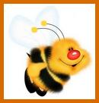
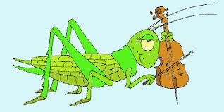
Давайте отдохнём!

Slide 13
Правила чтения
Читаем:
- бегло;
осознанно;
правильно;
- выразительно.

Slide 14
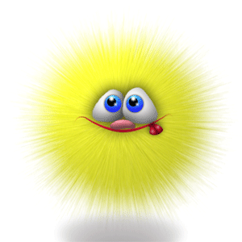
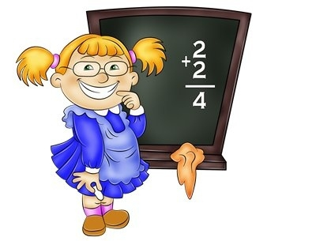
Что нового мы сегодня узнали на уроке?
Почему майские жуки считаются вредителями?
Хороший человек не будет никого мучить ради забавы, даже вредителей.
Человек не может прожить без такого важного и нужного качества, как доброта.
Это качество в сердце у многих живёт и о боли других забыть не даёт. И оно поважнее, чем лица красота. Догадались. Что это? Сердец …(Доброта).

Slide 15
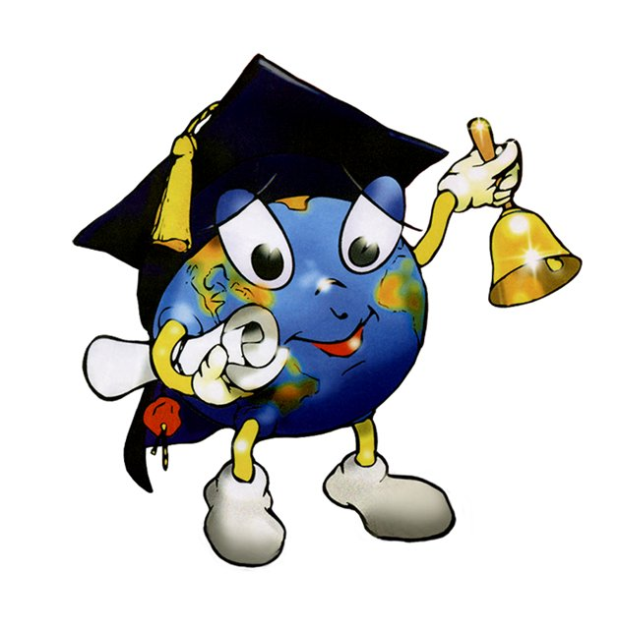
Спасибо за внимание! Молодцы!

